Slide 1
商业云
一款基于微服务架构的电商模块化产品平台

Slide 2
01.产品概述
04.快速入门
Product description
Quick start
目录
CONTENTS
02.主要应用场景
05.应用案例
Application scenario
Applications
03.产品特点和优势
06.主要功能及接口说明
Product advantages
Function and interface

Slide 3
01
产品概述
PART ONE

Slide 4
商业云-是什么？
线下收银系统
线下收银系统
二级商城
线下收银系统
二级商城
京东的翻版
京东的翻版
具备支付功能
商城类SAAS
商城软件
商城软件
电商系统
二级商城
京东的翻版
商城
具备支付功能
商城类SAAS
类似淘宝
商城
商城软件
商城
类似淘宝
具备支付功能
二级商城
电商系统
商城
商城类SAAS
类似淘宝
电商系统
商城类SAAS
类似淘宝
商城软件

Slide 5
商业云-一款集合商城入驻、门店管理的云平台
开发者
开发者
直接下级-商城管理员
具备创建商城，门店的所有权限，是系统的唯一admin管理员，具备审核商城的权力
C端消费者
商业云保障了c端用户的电商类消费
门店管理
门店管理员
直接下级-门店管理员
具备创建门店的权限，是管理自身门店的最高管理者，具备审核门店的权力
为前端开发者赋能
店铺管理
店铺管理员
为具备开发能力的开发者提供底层能力
帮助其快速展开业务
具备创建门店，管理自身门店，门店内商品管理，上下架，订单等功能

Slide 6
商业云-我该有的样子
多接口赋能
我提供了各种功能接口，实现了底层模块自由组合，支撑上层业务快速搭建
线上+线下
我提供了整套线上线下解决方案，因各个功能板块的独立性，实现了各个板块的快速拆分和聚合，满足不同场景
我想我应该说明白了！

Slide 7
02
说了这么多你还不明白？
PART TWO

Slide 8
举例1：线上-淘宝、京东 线下-盒马生鲜、苏宁易购模式
淘宝
京东
盒马生鲜
苏宁易购
商品及分类管理
商品及分类管理
商品及分类管理
商品及分类管理
店铺管理
店铺管理
门店管理
门店管理
订单管理
订单管理
订单管理
订单管理
购物车管理
购物车管理
购物车管理
-
评价管理
评价管理
配送管理
售后模块
商业云
购物车模块
订单模块
店铺模块
商品模块
评价模块
分享模块
关注收藏模块

Slide 9
03
特点和优势
PART THREE

Slide 10
产品架构图
商业云平台产品架构
商品管理
订单管理
店铺管理
购物车管理
评价管理
分享管理
关注收藏管理
商品管理
订单管理
入驻管理
购物车管理
订单关联管理
分享记录管理
商品收藏管理
分类管理
订单日志管理
入驻审核管理
商品关联管理
店铺评价管理
结算分成管理
店铺收藏管理
商品类型管理
订单商品关联
商品关联
商品评价管理
推广管理
商品审核管理
投诉管理
交易结算管理
实现了商城-门店-产品-售后全流程功能服务

Slide 11
商业云-定位于底层支持能力的PAAS产品
多
弹性强
丰富的服务
商业云基于底层技术，根据业务方需求调整设备资源，保证设备的稳定运行。
商业云会以API的形式将各种各样的服务提供给上层的应用。
稳
管
通用性
精细的管理和控制
针对各种应用场景，其都具备很强的通用性，在底层技术支撑上也比较完善
商业云能够提供应用层的管理和监控，能够观察应用运行的情况和具体数值（如吞吐量和响应时间等
通

Slide 12
产品优势
商城定制：提供应用后台管理员配置的方式，快速定制想要的商城
可定制化
订单流程定制：基于用户语言的配置能力，适应多种订单购物场景
精细化运营：通过消费者行为分析、以及店铺经营数据分析，发现数据
背后的商业价值，形成用户画像并及时调整商城运营策略
数据分析

Slide 13
04
快速入门
PART FOUR

Slide 14
快速入门
商业云后台管理 https://uat.utcook.com/biz-cloud/admin/ 平台管理：buz_admin/123456
商业云应用管理 https://uat.utcook.com/biz-cloud/mall/ 商城用户点餐：buz_cpmall/123456
商业云商家管理 https://uat.utcook.com/biz-cloud/seller/ 店铺用户点餐：buz_cpseller/123456
商业产品使用手册：https://docsutyun.baklib.com/-/preview-article/f4162f5c-c64e-4edc-9e47-5bac2e21f8a9#header-12
商业云产品接口文档：

Slide 15
05
应用案例
PART FIVE

Slide 16
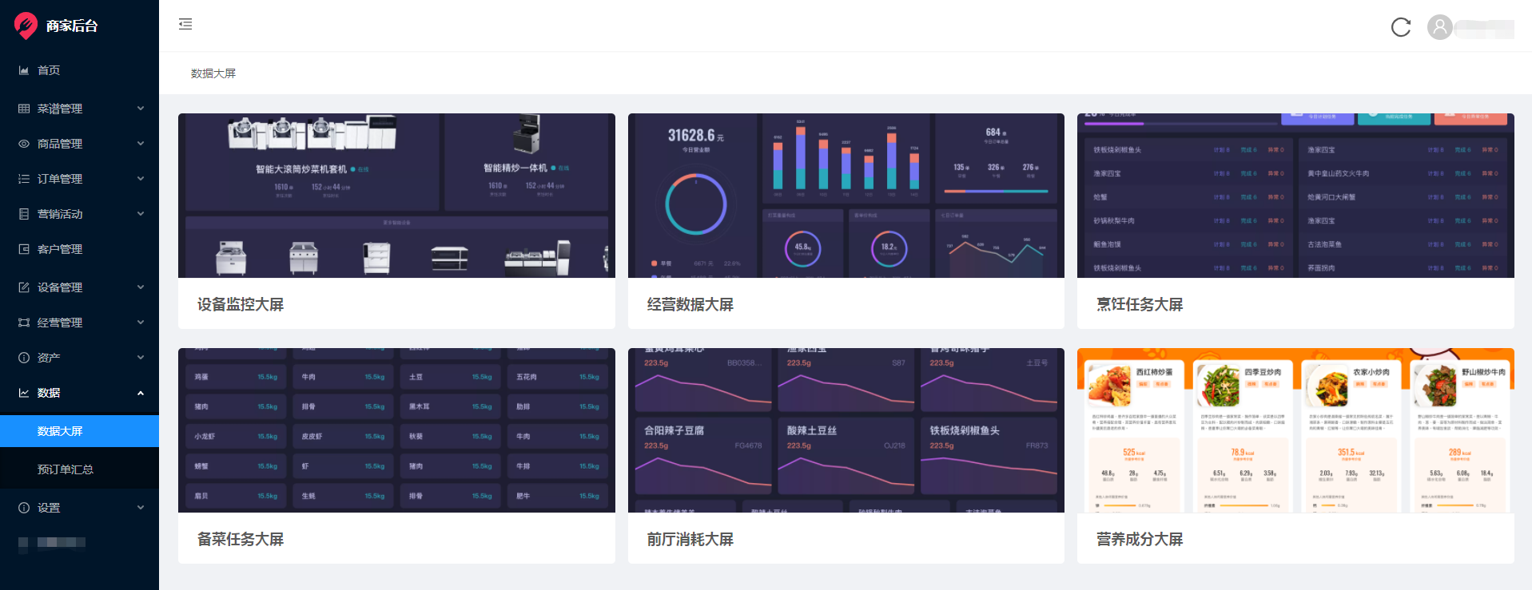
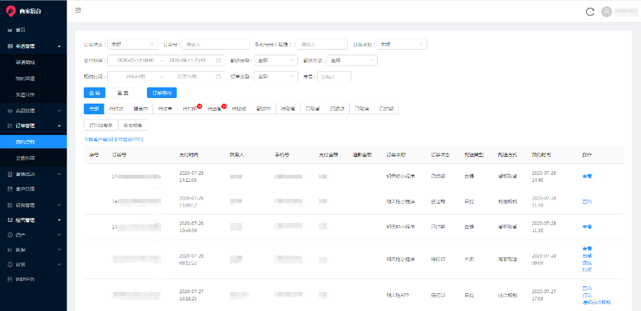
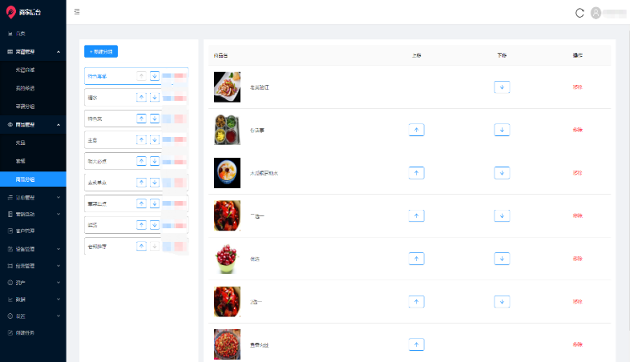
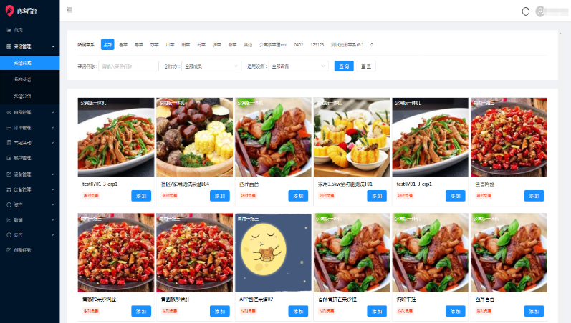
应用-智厨
智厨：基于商业云，实现了商品管理，上下架补货，订单等功能

Slide 17
商业云产品交流群（企业微信）
商业云产品交流群
（企业微信）

